Slide 1
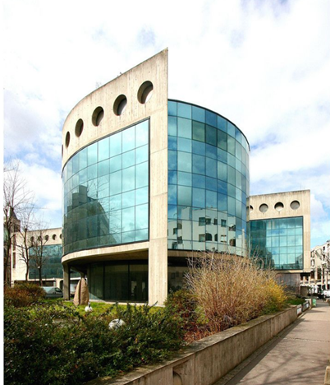
Le projet Niemeyer
F3SCT de l’UR du 3 octobre 2023
Réhabilitation du bâtiment d’Oscar Niemeyer à à Saint-Denis

Slide 2
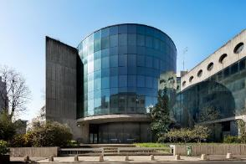
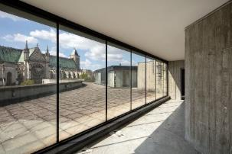
Présentation des enjeux et des locaux
Le calendrier de l’opération
Les photos des travaux en cours
Fonctionnalités et aménagement du bâtiment
Le confort d’usage du bâtiment

Slide 3
Les enjeux
Un vaste projet de rénovation complète de cet édifice patrimonial, permettant :
De constituer le futur site de l’Unité Régionale de la DRIEETS
De faciliter les relations de travail interne
D’améliorer le service rendu au public et de confort des usagers
De disposer d’espaces de travail, modernes et conviviaux
D’adapter le bâtiment aux nouvelles exigences de performances énergétiques et environnementales
De disposer de locaux et de bureaux apportant des conditions de travail et d’accueil agréables et efficients

Slide 4
Informations clefs
Le bâtiment et ses installations techniques d’une capacité de 500 personnes est destiné à accueillir 400 postes de travail
L’enveloppe financière destinée à cette opération s’élève à 40 500 000€ TTC financée par le plan France Relance et comprend la conception et la réalisation des travaux et la phase exploitation/maintenance, à laquelle il convient d’ajouter le montant des travaux de modification des salles de réunion évalué à 960 000 € TTC.
Le marché prévoit également une part à bon de commande dont le montant total sera arrêté en fonction de l’aménagement retenu par la DRIEETS.
Quatre grands engagements :
Respect de la valeur patrimoniale du bâtiment
Mise aux normes du bâtiment
Amélioration de ses performances énergétiques et environnementales
Garantie d’un confort optimal pour ses usagers

Slide 5
Description succincte du bâtiment d’un point de vue fonctionnel
L’opération concerne la réhabilitation complète du bâtiment Niemeyer de 6 niveaux sur un sous-sol pour intégrer à terme :
un espace d’accueil à requalifier (hall d’entrée des visiteurs et banque d’accueil existante en béton à restaurer)
le traitement des paliers et des circulations valorisés à chaque étage
une cafétéria d’environ 45 m²
un pôle logistique d’environ 300 m² au sous-sol
400 postes de travail avec leurs espaces communs et espaces de convivialité (salles de réunion, salle de conférence, salle de réception, tisanerie à chaque étage, local reprographie, etc.)
Un parc de stationnement au sous-sol (20 places voiture, 75 places vélo, 5 places motos)
Deux locaux archives au sous-sol (200 m²) et des espaces de stockage
Une terrasse au 5ème étage et un traitement paysager des espaces extérieurs et du hall d’entrée

Slide 6
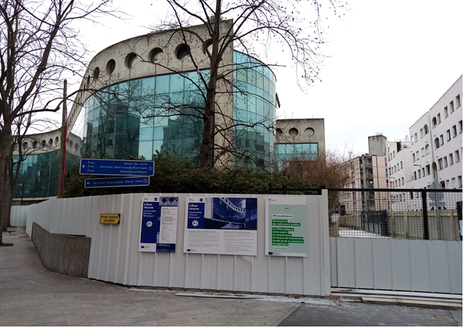
Le calendrier de l’opération de réhabilitation
Panneaux d’information (objet des travaux, valeur patrimoniale, plan de relance…)

Slide 7
Calendrier prévisionnel | 2021 |  | 2022 |  |  |  |  |  |  |  |  |  |  |  | 2023 |  |  |  |  |  |  |  |  |  |  |  | 2024 |  |  |  |  |  |  |  |  |  |  |  | 2025
 | 11 | 12 | 1 | 2 | 3 | 4 | 5 | 6 | 7 | 8 | 9 | 10 | 11 | 12 | 1 | 2 | 3 | 4 | 5 | 6 | 7 | 8 | 9 | 10 | 11 | 12 | 1 | 2 | 3 | 4 | 5 | 6 | 7 | 8 | 9 | 10 | 11 | 12 | 1 | 2 | 3 | 4 | 5 | 6 | 7 | 8 | 9 | 10 | 11 | 12
Notification
Notification du marché |  | X
Conception / Etudes |  |  | CONCEPTION
BIM et APS y compris validation MOA
APD y compris validation MOA
PRO y compris validation MOA
Autorisations d'urbanisme
Instruction autorisation d'urbanisme |  |  |  |  |  |  |  |  |  | X
Délais de recours des tiers
Réalisation / travaux |  |  |  |  |  |  |  |  |  |  |  |  |  | REALISATION
Préparation, curage et dépollution
Démolition et travaux
Opérations préalables à la réception
Réception / GPA |  |  |  |  |  |  |  |  |  |  |  |  |  |  |  |  |  |  |  |  |  |  |  |  |  |  |  |  |  |  |  |  |  |  |  |  |  |  | RECEPTION - GPA
Réception et démarrage de l'exploitation |  |  |  |  |  |  |  |  |  |  |  |  |  |  |  |  |  |  |  |  |  |  |  |  |  |  |  |  |  |  |  |  |  |  |  |  |  |  | X
Garantie de parfait achèvement (12 mois)
Cloisonnement inter bureaux |  |  |  |  |  |  |  |  |  |  |  |  |  |  |  |  |  |  |  |  |  |  |  |  |  |  |  | CLOISONNEMENT
Définition du cloisonnement*
Bon de commande cloisons |  |  |  |  |  |  |  |  |  |  |  |  |  |  |  |  |  |  |  |  |  |  |  |  |  |  |  |  |  |  |  |  |  | X
Travaux cloisons inter bureau*
Emménagement |  |  |  |  |  |  |  |  |  |  |  |  |  |  |  |  |  |  |  |  |  |  |  |  |  |  |  |  |  |  |  |  |  |  |  |  |  |  |  |  |  |  |  |  |  | X
*délais prévisionnels

Slide 8
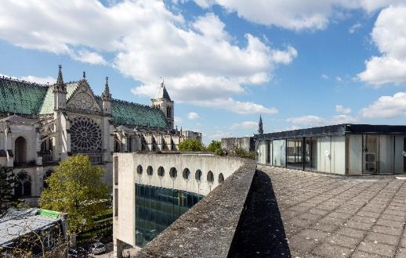
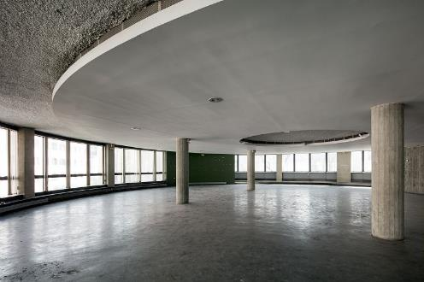
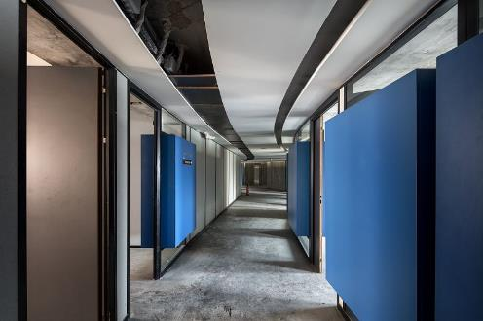
Les principales échéances
Mai 2023 : démarrage de la période de préparation du chantier - la dépose des façades inscrites a débuté en mai 2023 et s’est achevée en juillet 2023
Juillet 2023 : fin de la période de préparation - démarrage du chantier des rénovations
Septembre 2023 : réunion de lancement prestation programmiste (PRIF-MRPIE-OPPIC-DRIEETS)
Octobre 2023 : F3SCT UR pour consultation
Courant octobre/novembre 2023 : présentation des locaux témoins
Le délai global du marché est maintenu : fin des travaux en décembre 2024, réception du bâtiment en janvier 2025. Aménagement intérieur / cloisons inter-bureau durant le 1er semestre 2025.
L’emménagement des équipes est donc à ce stade prévu dans le courant du 2ème semestre 2025.

Slide 9
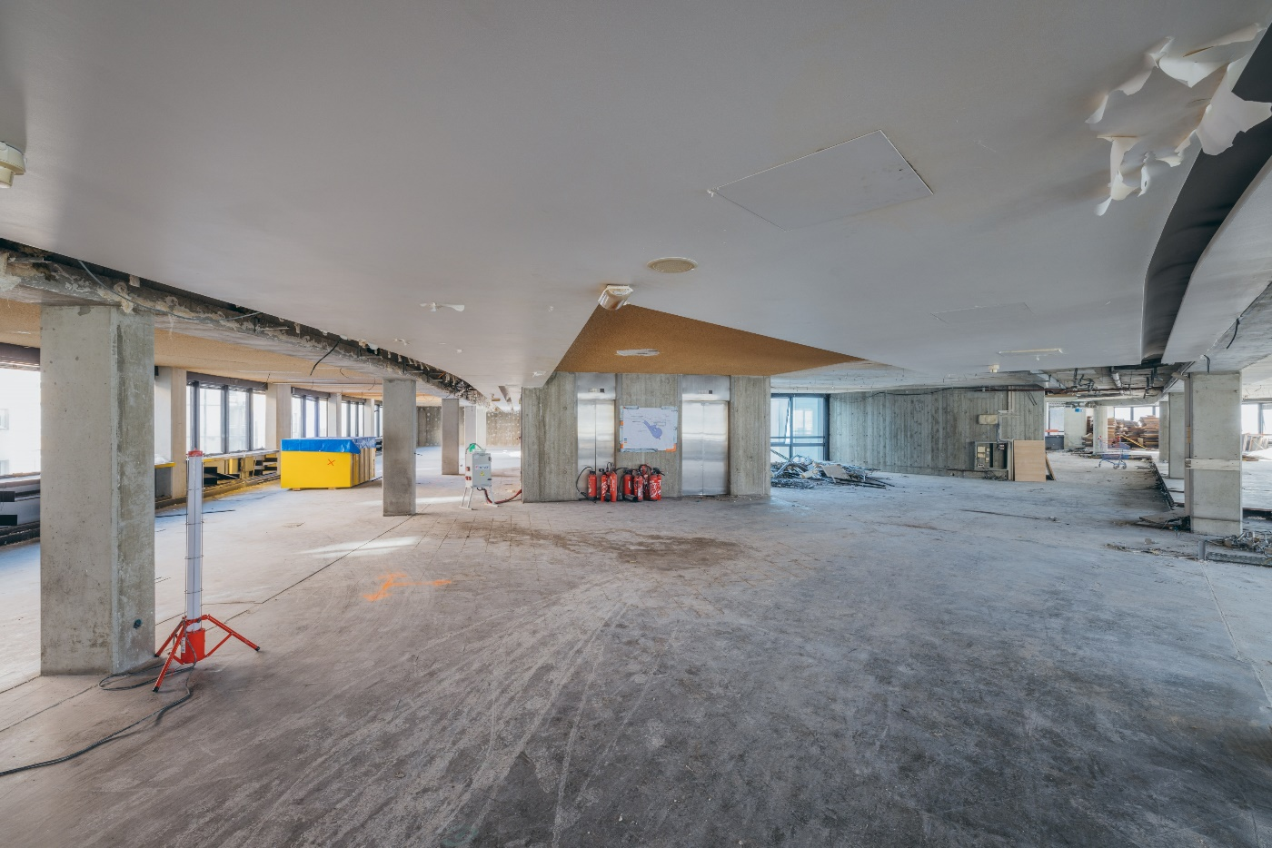
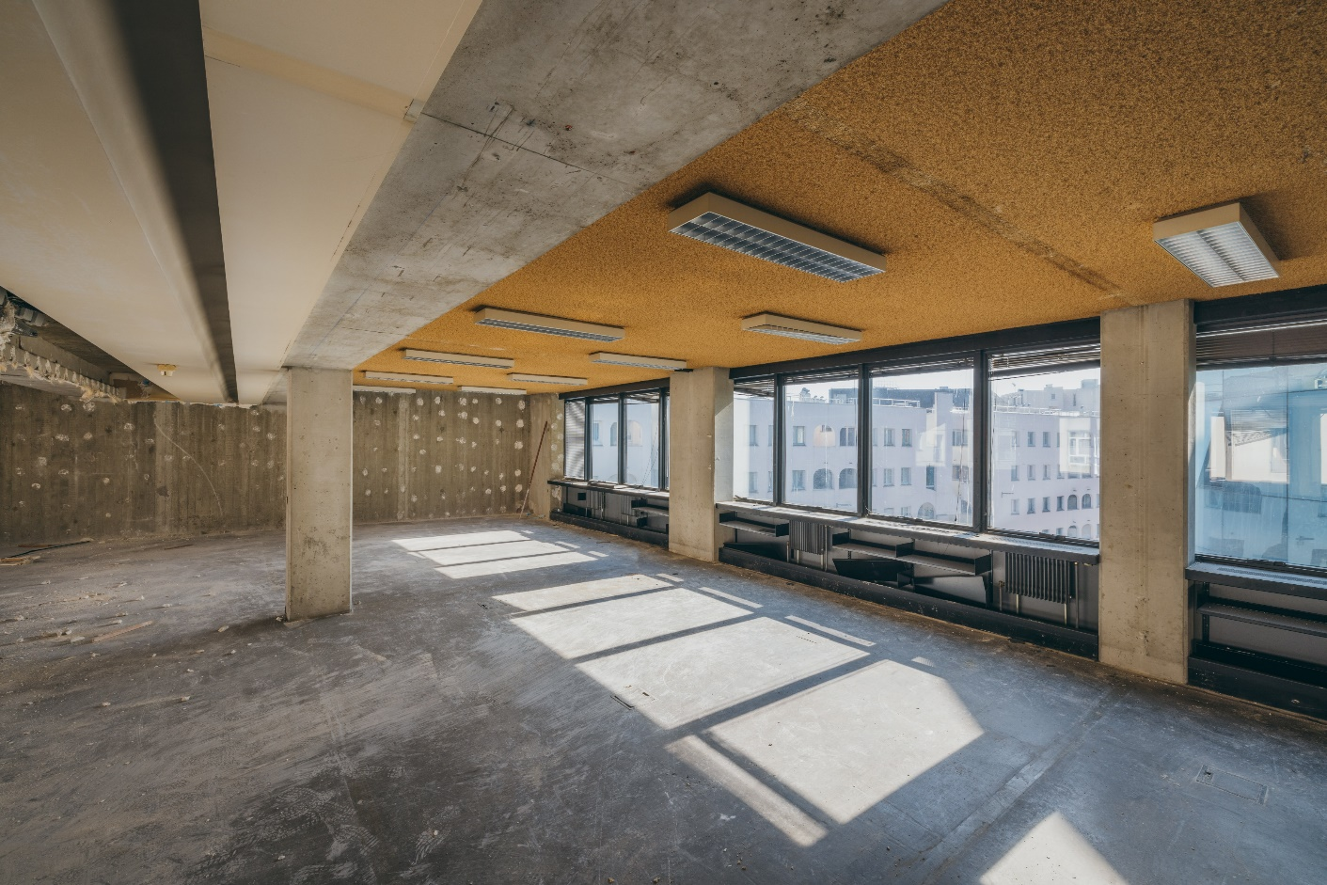
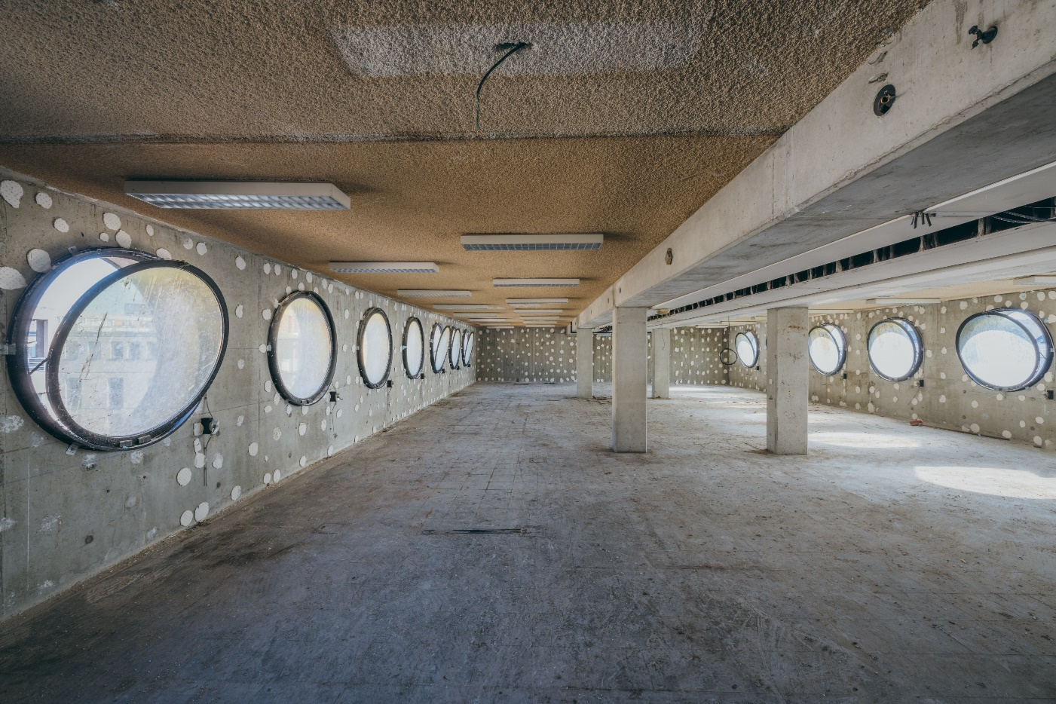
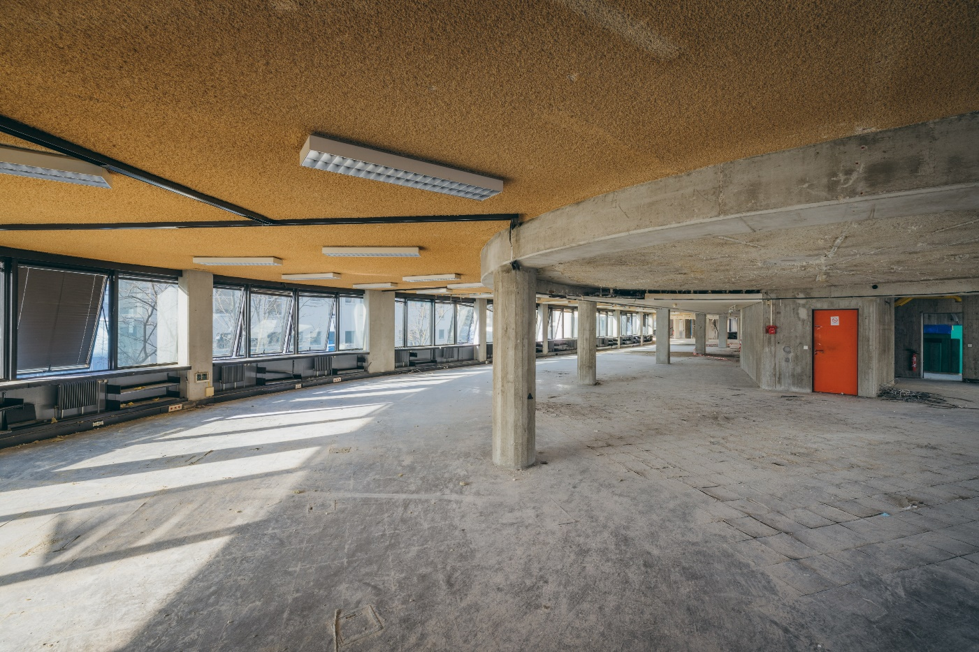
Travaux de curage
Décembre 2022 à Mai 2023
Étages courants, photos B.Architecture

Slide 10
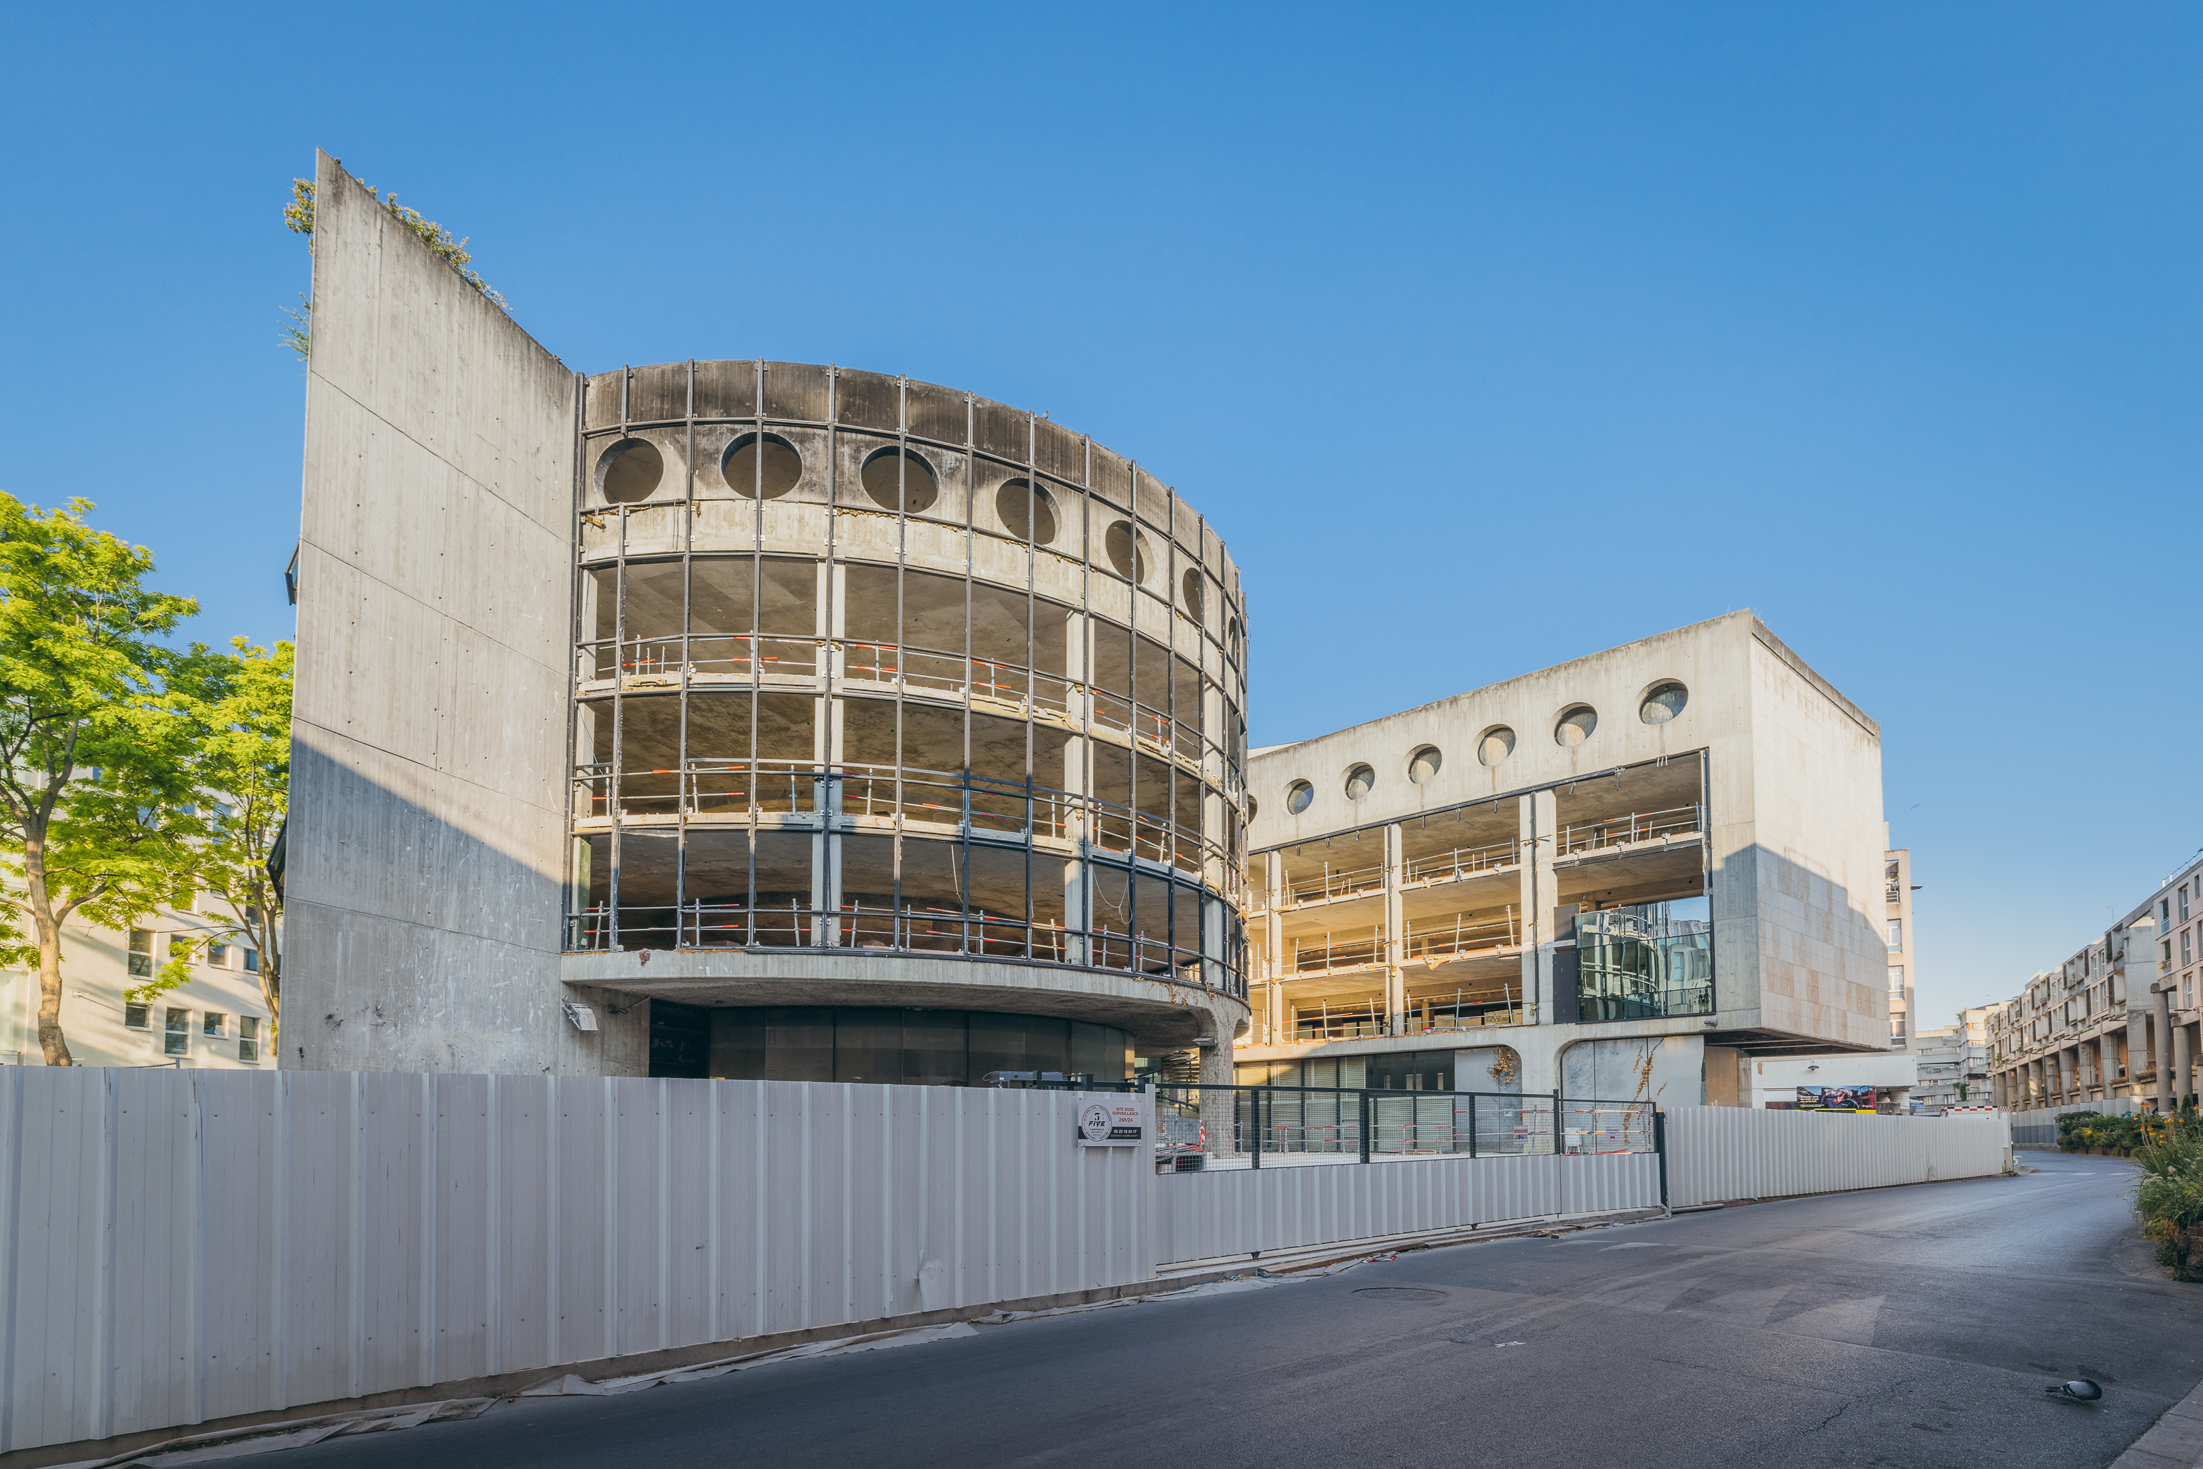
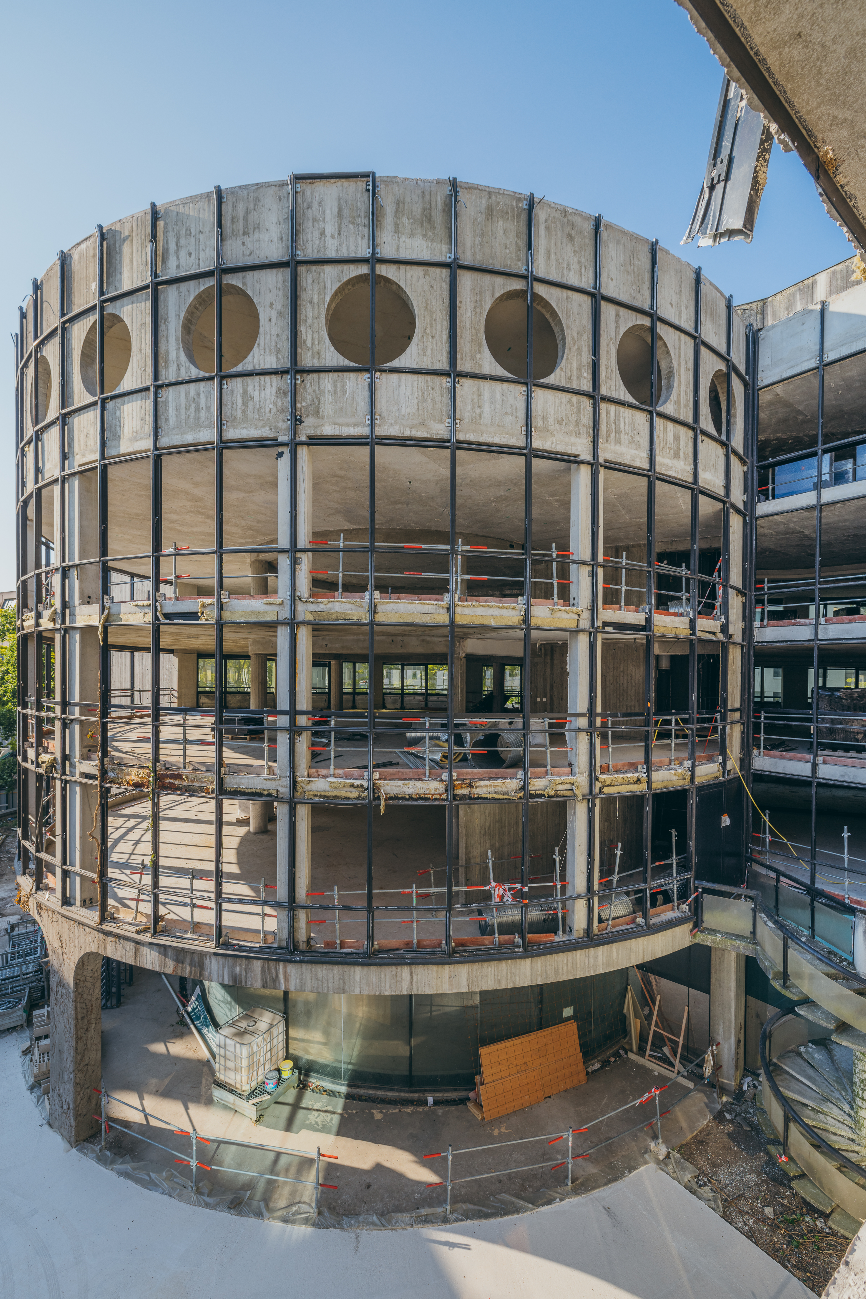
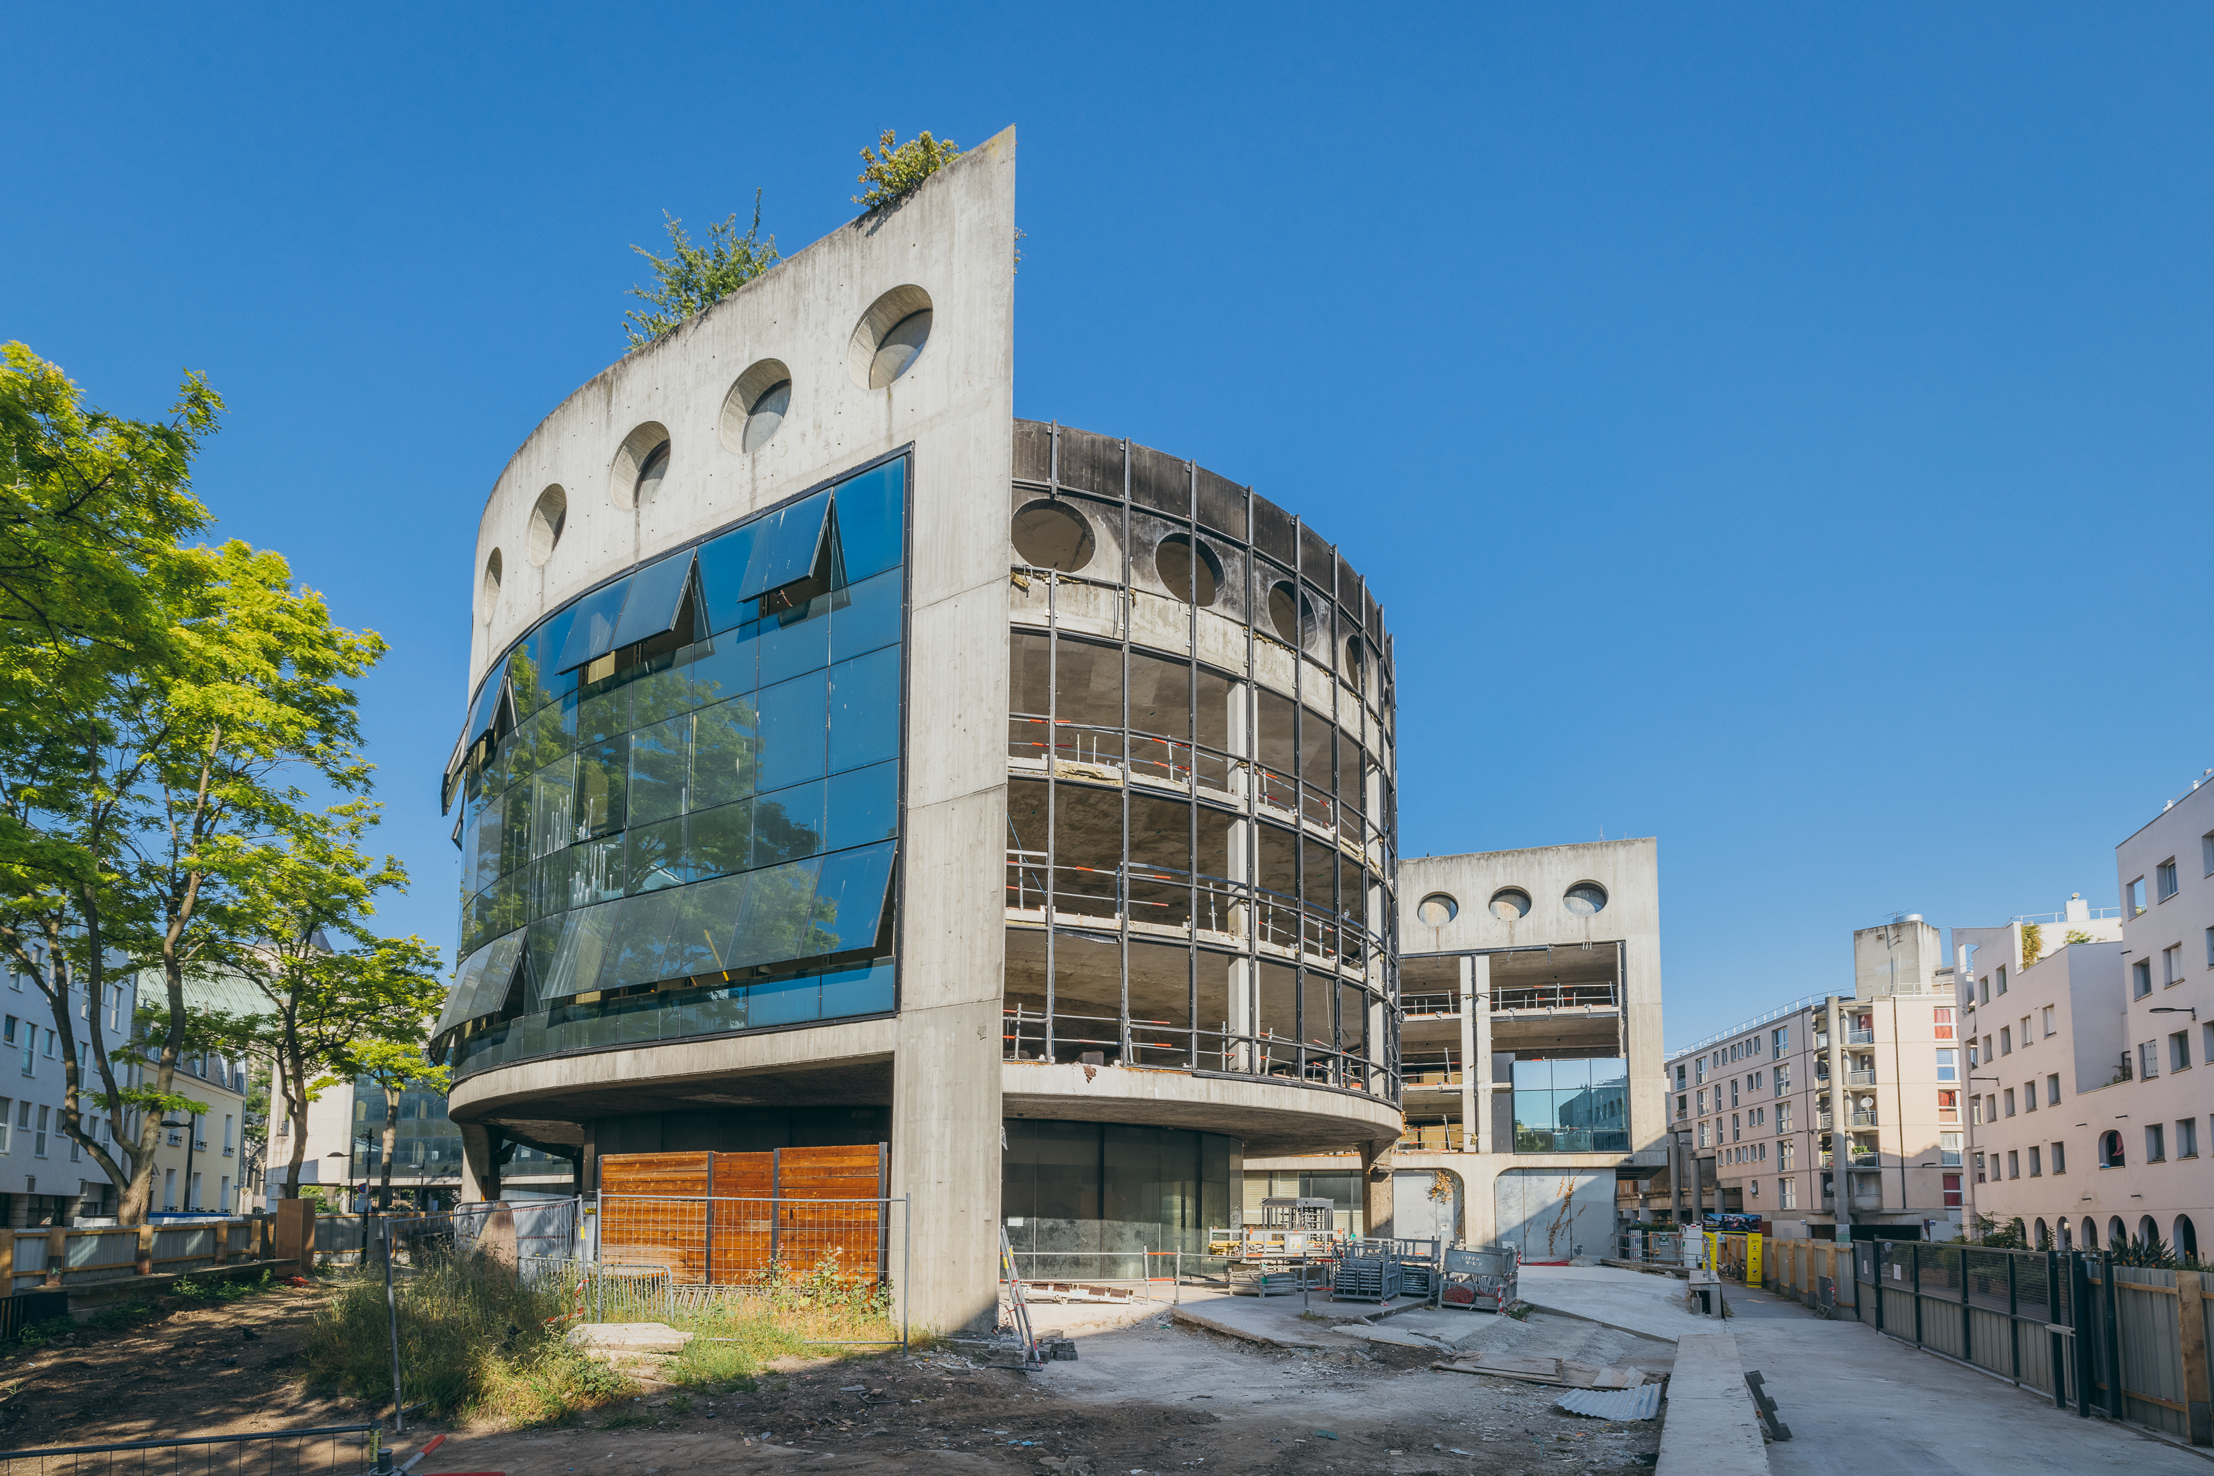
La dépose des façades
Juin 2023

Slide 11
Présentation fonctionnelle du projet
Vue projetée du hall d’entrée

Slide 12
Organisation générale des étages
Plan des étages
Le bâtiment est construit selon un plan en forme de Y : deux ailes qui se rejoignent en leur centre pour former un cercle. A l’intersection de ces deux ailes se trouve le noyau de circulation verticale qui distribue les différents niveaux. Deux autres escaliers sont repartis dans les ailes.
Dans la démarche d’amélioration de la situation existante en matière de sécurité incendie et de conservation patrimoniale, deux compartiments sont créés à chaque étage. Un ouvrant pompier est positionné à chaque étage sur le pignon et une tour pompier donne l’accès au compartiment 1 à chaque étage.

Slide 13
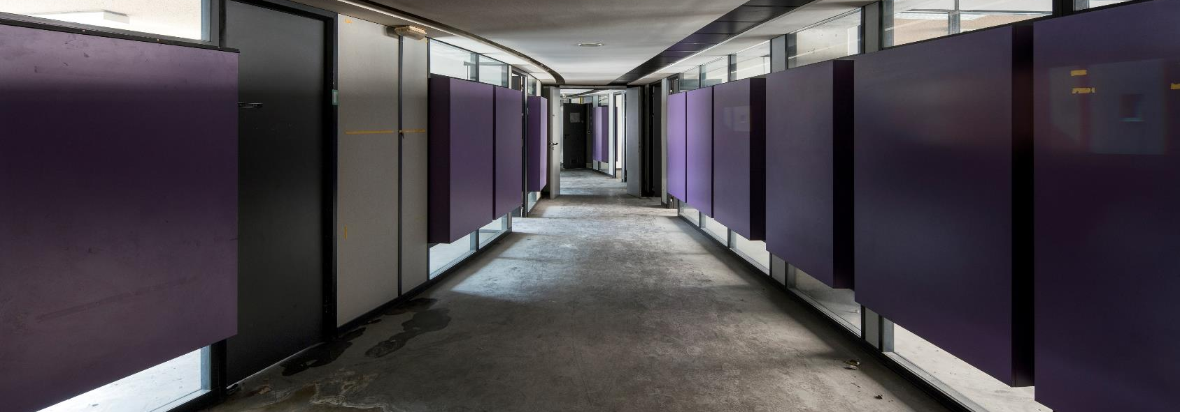
Couloir bureaux R+1, Crédit photo : P. TOURNEBOEUF

Slide 14
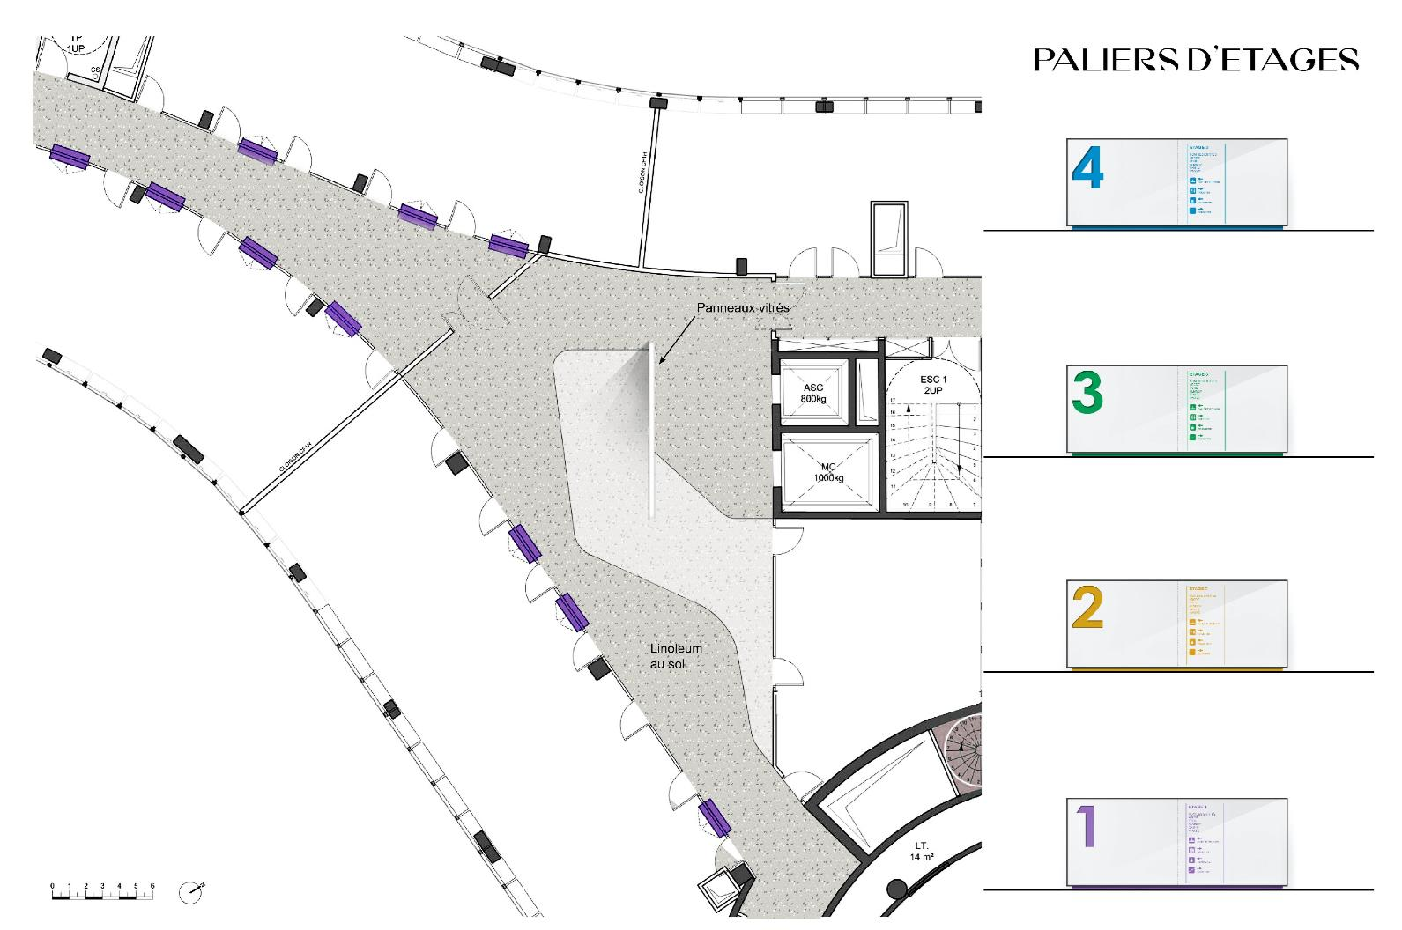
Traitement des paliers
Une cloison vitrée, coupe feu,
est positionnée de manière à
ne pas perturber la géométrie
de l’étage et de la circulation principale.

Slide 15
Vue projetée du palier du 2ème étage
Le grand palier devant les ascenseurs
est valorisé à chaque étage.

Slide 16
Principe de cloisonnement inter-bureaux
ETAGE COURANT
Seules les cloisons des circulations et des locaux support sont livrées
en phase réalisation.
Le compartimentage par découpe en seulement deux zones des plateaux
permet une grande modularité des espaces de bureaux à tous les étages.
Seules les cloisons CF entre les deux compartiments sont fixes.
Ceci a un avantage
fonctionnel (flexibilité des
aménagements) mais également immobilier (valeur du bien par ses possibilités de modularité, sans
travaux lourds).

Slide 17
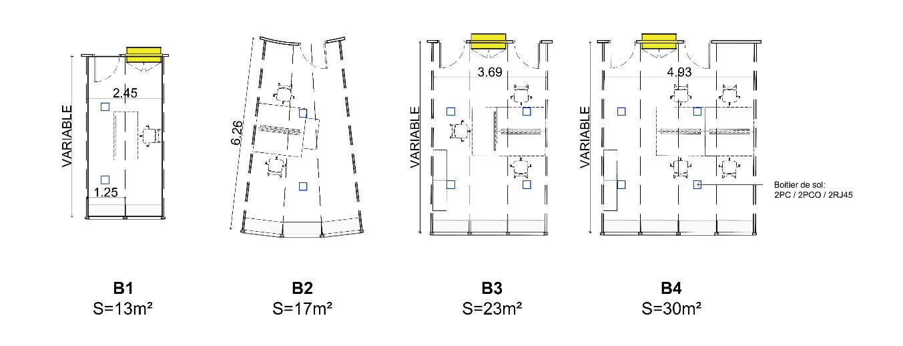
Modularité des plateaux à tous les étages
Plans bureaux
CHAQUE TRAME DE BUREAU,
CORRESPONDANT À DEUX TRAMES DE FAÇADE,
EST ÉQUIPÉE DE :
Une amenée d’air hygiénique de 25m3/h ;
Une grille de transfert intégrée aux portes ;
Un ensemble de panneaux rayonnants, couvrant
40% de la surface de bureau, permettant d’atteindre les objectifs de conforts en hiver (20°C + / - 1°C par – 7°C extérieur) et en été rafraichissement dit « adaptatif » par 32°C extérieur) ;
Un ensemble de luminaires permettant d’atteindre le niveau d’éclairement et d’uniformité requis (éclairement 300 lux et uniformité de 0.6)
Un ensemble d’éclairement et d’uniformité requis (éclairement 300 lux et uniformité de 0.6)
Un multi-capteur, permettant la gestion de l’éclairage en fonction de l’occupation des bureaux et de l’apport en lumière naturelle ;
Un détecteur de fumée ;
Deux boitiers de sol contenant chacun 2 PC / 2 PCO / 2 RJ45 ;
Un contact de feuillure sur chaque ouvrant permettant d’asservir le chauffage et le rafraîchissement.
Plans plafonds

Slide 18
Typologie des bureaux
Projet au stade des études PRO
Ratio SUB/ poste de travail d’occupation actuel – Le Millénaire | 21,66 m² SUB/PDT
Ratio d’occupation cible DIE | - 20 m² SUB/PDT (circulaire surface 2010) - Cible visée 16 m² SUB/résident (circulaire 1ère Ministre 08/02/2023) - Plafond de SUB autorisée 18 m² SUB/résident
Ratio d’occupation du projet Niemeyer SUB/PDT | 17,52 m² SUB/PDT
Typologie de bureau | Surface de bureau
Individuel | 13 m²
2 personnes | 17 m²
3 personnes | 23 m²
4 personnes | 30 m²

Slide 19
Constitution de la circulation principale
Vue circulation du niveau 2

Slide 20
L’aménagement des bureaux et des espaces de travail
Définition de l’aménagement par l’UR avec accompagnement d’un programmiste
Cloisonnement Seules les cloisons des circulations et des locaux supports sont livrées en phase réalisation. La prestation d’aménagement des bureaux et des espaces de travail sera réalisée avec l’appui d’un programmiste afin d’élaborer un programme détaillé des travaux pour aménager les directions et offrir une évolutivité.
Achat d’une prestation de programmiste par le Sgamm – scenarios d’aménagement
L’UR a demandé au Sgamm-Sme la mobilisation d’un space-planneur pour la définition de l’aménagement/cloisonnement correspondant à ses besoins.
La PRIF a notifié le marché correspondant à cette prestation à la société A2Mo le 18 août 2023 sur la base d’un cahier des charges. Dans le contexte de la circulaire du 8 février 2023 traitant de l’immobilier tertiaire de demain, la démarche d’accompagnement vise à associer tout au long du projet les équipes et les directions afin de permettre la mise en place des espaces de travail.
La mission confiée au prestataire vise à mieux appréhender l’organisation de l’UR, sa culture et habitudes de travail actuelles et d’échanger sur les attentes et la vision des enjeux de la DRIEETS vis-à-vis du projet de rénovation et de proposer des scenarios d’occupation. Les scenarios devront découler de l’organisation des missions de l’UR et du mode de travail actuel.

Slide 21
Missions du programmiste et délais
Mission 1 | Analyse des besoins de la DRIEETS | 4 mois : septembre à décembre 2023
Mission 2 | 3 scenarii de spatialisation (macro-zoning) | 6 mois : janvier à juin 2024
Mission 3 | Programme détaillé de travaux (micro-zoning) | 2 mois : juillet à août 2024
Mission 4 | Assistance à maîtrise d’ouvrage pour la phase réalisation | 12 mois : septembre 2024 à août 2025

Slide 22
Les conditions de travail
L’amélioration du programme de réhabilitation – les salles de réunion
Le réaménagement des surfaces dédiées aux salles de réunion résulte du courrier du 12 juillet 2022 de la DRIEETS, à savoir l’expression affinée des besoins de la DRIEETS en termes de salles de réunion, d’archivage et d’espaces de stockages spécifique. L’UR a insisté sur le besoin en termes de salles de réunion car le site d’Aubervilliers concentrant les fonctions de siège et d’animation de réseau, les réunions internes avec les partenaires, visiteurs y sont fréquentes.
Périmètre de l’étude de faisabilité des salles de réunion réalisée en novembre/décembre 2022 par le groupement titulaire du marché de réhabilitation :
2 scénarii d’aménagement de la salle de conférence R+1 (salle de 149 personnes) recoupement avec cloisons mobiles sur rails (l’étude conclue que le cloisonnement mobile modulable est techniquement réalisable)
Réaménagement des 4 salles du RDC pour offrir plus de modularité
Aménagement des salles de réunion dans les étages sur une partie du plateau tertiaire

Slide 23
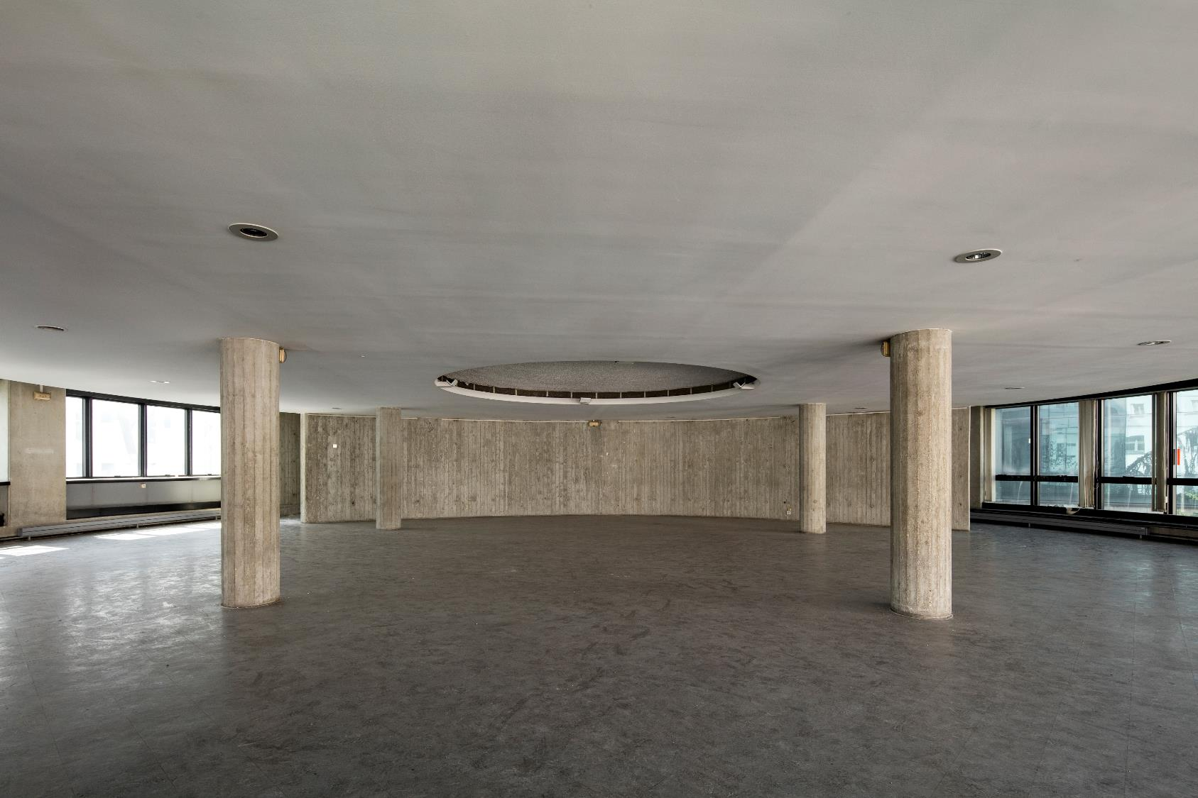
Ancienne salle de conférence du R+1, état existant

Slide 24
Salles de réunion | Surface m² | Capacité
RDC 1 | 18 | 2 grandes salles recloisonnables au lieu de 4 petites : 1 salle de 20 personnes et 1 salle de 16 personnes recloisonnables
RDC 2 | 14
RDC 3 | 15
RDC 4 | 19
Ancienne salle de conférence R+1 | 290 | 1 salle de 20 personnes et 5 de 12 personnes ou configuration ouverte 1 salle de 149 personnes
Ronde R+2 | 27 | Création d’espaces « mixtes » pouvant accueillir des bureaux ou des salles de réunion supplémentaires : aménagements mixtes avec bureaux dans les étages à proximité des services
Ronde R+3 | 27
Ronde R+4 | 27
Ancien bureau du directeur R+4 | 55 | 28 personnes
Ancienne salle de sport R+5 | 145 | 30-50 personnes
Ancien espace de réception R+5 | 73 | 28 personnes

Slide 25
Ancienne salle de conférence R+1
Présentation du scenario retenu
Salle cloisons mobiles dépliées : 1 salle de 20 pers et 5 de 12 pers

Slide 26
Salle cloisons mobiles repliées
Salle cloisons mobiles repliées, 1 salle de 149 personnes

Slide 27
Les conditions de travail
Les lieux de convivialité – la cafétéria et les tisaneries
1 cafétéria au rez-de-chaussée à proximité des salles de réunion
5 salles tisanerie-café, à chaque étage et à proximité des services
La cafétéria aujourd’hui

Slide 28
Les conditions de travail
La garantie de confort des agents : confort thermique, traitement acoustique et visuel
Confort visuel et éclairage naturel
Programme et projet sont conformes à la règlementation éclairage des bureaux et des salles de réunion :
• Lumière naturelle dans l’ensemble des bureaux, tisanerie/cafétéria et salles de réunion (hormis 3 petites salles rondes)
• Le niveau d’éclairement dans les bureaux et salles de réunion sera de 300 lux
• Une uniformité de 0,6 permettant de s’assurer d’avoir un éclairement uniforme dans toute la pièce
• Un coefficient UGR < 19 permettant de s’assurer que les agents ne seront pas éblouis sur leur poste de travail
• Les luminaires seront équipés de lampes Leds et de capteur électronique graduable
• Des études d’éclairages seront transmises en PRO après validations de la marque des luminaires pour conformité aux prescriptions ci-dessus
Confort hygrothermique
L’objectif de confort estival est contrôlé sur 10 locaux témoins (entre le 1er Mai et le 30 Septembre) :
Le heures occupées inconfort < 3% heures occupées.
Acoustique
Isolement acoustique entre deux niveaux : 40 à 58 dB (existant);
Isolement acoustique minimum entre bureaux et avec la circulation : 30 dB (objectif de tendre vers 35-40 dB);
Isolement acoustique salles de réunion : 45-50 dB vis-à-vis des locaux attenants et 40 dB vis-à-vis des circulations;
Isolement acoustique cafétéria : 45 dB vis-à-vis des locaux attenants.

Slide 29
Suivi du confort visuel et d’autonomie en éclairage naturel
Le suivi du confort visuel et
d’éclairage naturel est assuré au cours des prochaines phases d’études
Quinze locaux ont été
sélectionnés pour étudier
le confort visuel du projet

Slide 30
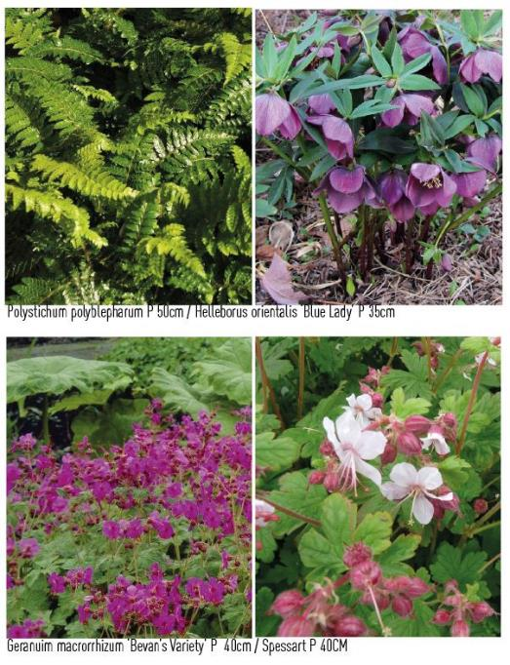
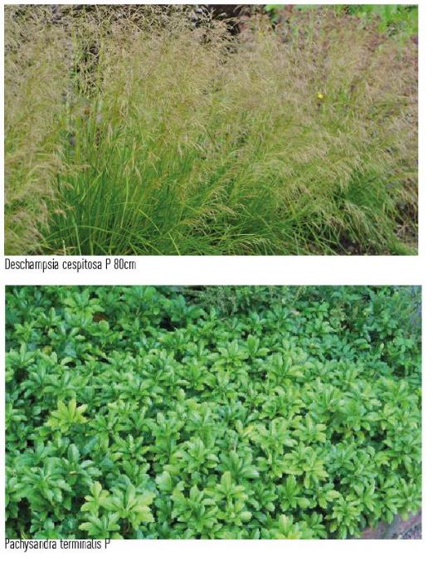
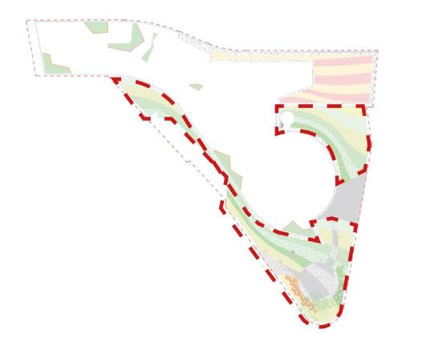
Les espaces extérieurs et le traitement paysager
Exemples de proposition paysagère du groupement

Slide 31
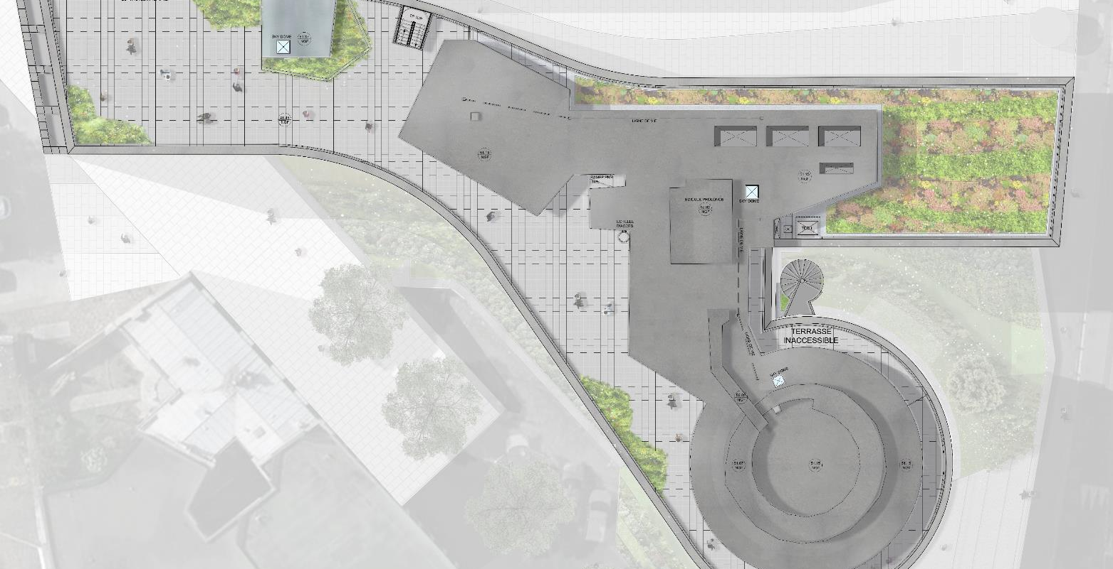
Le traitement des espaces extérieurs
Les principes du projet paysager
Développer la présence du végétal pour améliorer la qualité de vie au travail.
Le jardin sera entièrement requalifié au niveau des espaces extérieurs, de l’entrée, du hall d’entrée du RDC, dans les interstices formés par le bâtiment, tout au long de la façade Est et sur la terrasse au R+5 (jardinières existantes étoffées).
Plan de la toiture

Slide 32
Les espaces extérieurs du site
La statue existante
La jardinière existante

Slide 33
Dispositions sécurité incendie
Eléments techniques
Desserte du bâtiment
- Création d’une tour incendie pompier du RDC au R+5 sur passage Abélard
- Création d’ouvrants pompier sur pignon aveugle , rue Jean Jaurès du R+1 au R+4
Tiers en vis-à-vis (passage Abélard)
- SSI de catégorie A avec détection de la globalité des locaux et circulation
Distribution intérieure
- RDC: cloisonnement traditionnel
- R+1 au R+4: compartiment au nombre de 2
    Désenfumage par les ouvrants de façade
    Asservissement serrure électronique au SSI
    Equilibrage des compartiments
    R+5: cloisonnement traditionnel
Dégagement
- Création d’un dégagement(escalier du R5 au RDC) supplémentaire

Slide 34
IMAGE DES FACADES RESTAUREES, DEMAIN

